Slide 1
מערכת שידורים לאומית
המזכירות הפדגוגית
אגף שפות
הפיקוח על הוראת העברית
מפמ"ר עברית: תומר בוזמן
ייעוץ דידקטי ואקדמי: ד"ר עליזה עמיר
פיתוח: ד"ר עליזה עמיר, אביגיל סער, חגית אהרוני, לאה יובל ושירלי שרון

Slide 2
דרכי תצורת השמות בעברית - חלק ב'
עברית - כיתה ט'
שם המורה: שירלי שרון
Notes:
הסבר המושג "דרך תצורה" = הדרך שבה נוצרים שמות בעברית.
הבסיס של השמות בעברית הנו התנ"ך.

Slide 3
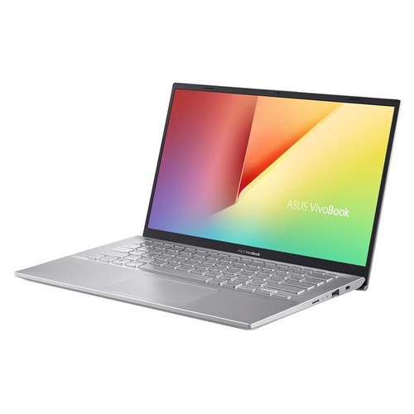
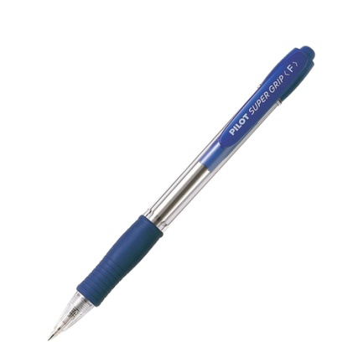
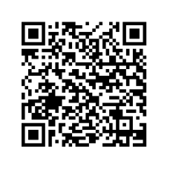
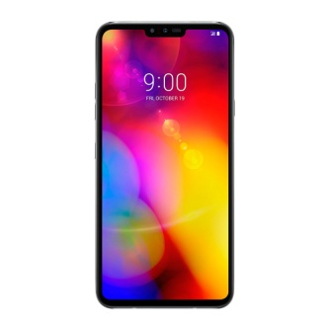
מה להביא לשיעור?
או
מחברת עט מחשב
ואפשר גם לסריקת
טלפון סלולרי ברקוד QR

Slide 4
מה נעשה היום בשיעור?
נחזור על שתי דרכי התצורה שלמדנו בשיעור הקודם.
נכיר דרך נוספת מרכזית ליצירת שמות בשפה העברית.
נסביר, נתרגל ונשחק.
Notes:
תחילה נחזור על דרכי התצורה שנלמדו בשעור הקודם.
זוכרים מהי דרך תצורה?
הסבר המושג "דרך תצורה" = הדרך שבה נוצרים שמות בעברית.
הבסיס של השמות בעברית הנו התנ"ך.

Slide 5
דרכי התצורה של השמות בעברית
בסיס +צורן
יַלְדּוֹן
Notes:
דרך התצורה הראשונה שהכרנו היא בסיס+ צורן.
בסיס הוא שם (מילה) קיים השפה. הצורן הסופי מתווסף אליו, נותן משמעות חדשה (מקצוע, הקטנה וכו) וכך נוצר שם חדש בעברית.
בואו ניזכר בדוגמאות

Slide 6
חושבים יחד...
מהי המשמעות של כל צורן סופי?
בִּרְזִיָּה
צִמְחִיָּה
יַלְדּוֹן
סִפְרוֹן
נַקְנִיקִיָּה
עוּגִיָּה
יַרְקָן
רַפְתָן
אוספים
הקטנה
הקטנה
בעלי מקצוע
Notes:
בעלי מקצוע/ הקטנה- מאכלים/ הקטנה/ אוספים
בואו ננסה להוסיף עוד דוגמות-
כמו ירקן ורפתן- בדרן, יהלומן, תעשין
כמו נקניקיה ועוגייה- מציה (קרקר)
כמו ילדון, ספרון- גגון, דגלון, פסלון.
כמו ברזיה וצמחיה- תקליטיה

Slide 7
דרכי התצורה של השמות בעברית
3.
2.בסיס +צורן
1.שורש ותבנית
(משקל)
יַלְדוֹן
כַּפִּית
הַפְחָתָה
שְמִירָה
Notes:
זהו תרשים שבו מילאנו את הידע שהכרנו בשיעור הקודם: הדרך הנפוצה ביותר ליצירת שמות בעברית היא שורש ותבנית.
הדרך הנוספת שהיכרנו היא בסיס וצורן. את שתי הדרכים הללו תרגלנו והסברנו. אני מקווה שאתם זוכרים ובכל זאת ניתן כמה דוגמות.

Slide 8
שורש ותבנית
קְפִיצָה הִתְרַגְּשׁוּת סִפּוּר נַזֶּלֶת
הַפְעָלָה הִזָּכְרוּת רַקְדָּן
שורש ותבנית
Notes:
לפנינו שמות. בכל אחד מן השמות הדגשנו בצבע אדום את השורש.
בפועל יש בניין ואותיות השורש מסומנות ב-פע"ל, ואילו בשם יש משקל ואותיות השורש מסומנות ב-קט"ל,
כלומר תבנית שלתוכה יוצקים שורשים וכך נוצרים השמות.
כלומר משקל הוא השורש בתוך התבנית.
לעבור שם שם ולהסביר

Slide 9
בואו
משמעות המשקלים העיקריים
המשקל המילה משמעות המשקל
קַטְלָן רַקְדָּן מקצוע, עיסוק
קַטֶּלֶת נַזֶּלֶת מחלות
מִקְטֶלֶת מִבְרֶשֶׁת חפצים, כלים
מִקְטָל מִטְבָּח מקומות
Notes:
הכרנו את המשקלים העיקריים –ראו בעמודה הימנית, הדגמנו ולמדנו את משמעות המשקל(עמודה שמאלית).
בואו ניזכר
קטלן-בעלי מקצוע, עיסוק. נסביר איך עובדים- התבנית היא םםםן = קטלן = רקדן, בדרן- כאשר אנו מנתקים את הצורן הסופי נשאר פועל בעבר נסתר :רקדן- רקד או שורש רק"ד.
נסו בעצמכם את "נזלת". מה קיבלתם? נז"ל- שורש, קטלת- משקל, משמעות המשקל היא מחלות, נסו לחשוב על מחלה נוספת באותו משקל- אדמת, גרדת.
כך גם השמות "מברשת" ו"מטבח".
בואו נרחיב........

Slide 10
איך נבחין בין שורש ותבנית לבין בסיס וצורן סופי?
לפניכם שמות עצם המופיעים בשני המאמרים (מאמר א' ומאמר ב').
מיינו את השמות שלפניכם לפי דרך התצורה שלהם: יְבוּאָן, דֶּגֶל, מִטְעָן, לְאֻמִּי
שורש ותבנית (משקל) | בסיס וצורן סופי
יְבוּאָן
דֶּגֶל
לְאֻמִּי
מִטְעָן
מתוך: משימת הערכה לכיתה ט' תשע"ד
Notes:
לפנינו תרגול מתוך משימת הערכה לכיתות ט. לצייו שהמאמרים הם מתוך משימת ההערכה
להקריא
מה מבקשים? להסביר.
זוכרים כיצד עלינו לעבוד?
בניתוק הצורן הסופי נקבל שם בעברית
בגזירת השורש/פועל בעבר נסתר- שורש ותבנית

Slide 11
מה למדנו עד כה?
2.בסיס +צורן
1.שורש ותבנית
בשם: שורש ומשקל
יַלְדוֹן
כַּפִּית
הַפְחָתָה
שְמִירָה
Notes:
זהו תרשים שבו מילאנו את הידע שהכרנו בשיעור הקודם: הדרך הנפוצה ביותר ליצירת שמות בעברית היא שורש ותבנית.
הדרך הנוספת שהיכרנו היא בסיס וצורן. את שתי הדרכים הללו תרגלנו והסברנו.

Slide 12
היכרות עם דרך תצורה נוספת
Notes:
עד כאן ערכנו חזרה קצרה והדגמות מהשיעור הקודם. עכשיו נעבור להכיר דרך תצורה נוספת הדרך השלישית.

Slide 13
דרכי התצורה של השמות בעברית
2.בסיס +צורן
1.שורש ותבנית
בשם: שורש ומשקל
3.
יַלְדוֹן
כַּפִּית
הַפְחָתָה
שְמִירָה
Notes:
ועכשיו לדרך השלישית
ישנה הנפשה

Slide 14
כדורגל כדורסל כדוריד כדורעף
מהי דרך התצורה של השמות הבאים?
Notes:
לפנינו ארבעה שמות.
נסו לחשוב כיצד נוצרו השמות? מהי דרך התצורה המשותפת לארבעתם?
להסבר...........

Slide 15
כדורגל כדורסל כדוריד כדורעף
מהי דרך התצורה של השמות הבאים?
כדור + סל
?
Notes:
נדגים באמצעות השם "כדורסל".
מהי דרך התצורה של השם "כדורסל"?
שימו לב, גם שאר השמות מכילים אף הם את המילה "כדור" ומילה נוספת.
.

Slide 16
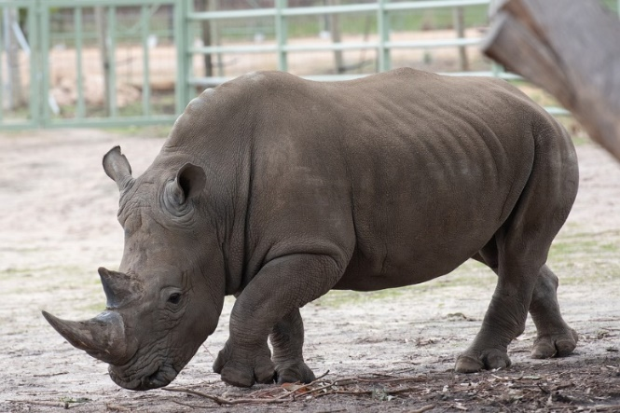
דרך התצורה: בסיס + בסיס
הלחם בסיסים
קֶרֶן + אַף
קַרְנַף
Notes:
השם מולחם או מורכב משני שמות בעברית" כדור וסל, כלומר שני שמות, שני בסיסים.
דרך תצורה זו נקראת "הלחם".
בסיס = שם עצם קיים בעברית.
הלחם= חיבור
בדקו את שאר השמות וחשבו מאלו בסיסיים הם מולחמים.
בואו נראה דוגמות נוספות לשמות שנוצרו בדרך ההלחם

Slide 17
צה"ל רמטכ"ל שב"כ מפכ"ל
ומה לגבי השמות הבאים?
Notes:
לפנינו ארבעה שמות.
נסו לחשוב כיצד נוצרו השמות? מהי דרך התצורה המשותפת לארבעתם?
להסבר...........

Slide 18
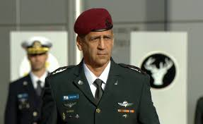
מהי דרך התצורה של רמטכ"ל
ראש המטה הכללי
בסיס + בסיס
ראשי תיבות
(נוטריקון)
הרמטכ"ל אביב כוכבי
mako
ראשי תיבות
Notes:
לפנינו ראשי תיבות, מטרתם היא קיצור של 2 מילים או יותר למילה אחת
דרך זו של קיצור יצרה שמות בעברית.
נדגים באמצעות השם "רמטכ"ל".

Slide 19
צה"ל שב"כ מפכ"ל
ומה לגבי השמות הנוספים?
Notes:
לפנינו השמות הנוספים.
ננסה להסביר גם אותם:
צהל- צבא הגנה לישראל.
שב"כ – שירות הביטחון הכללי
מפכ"ל- המפקח הכללי (של המשטרה)
בדקו את השמות וחשבו האם אתם משתמשים בקיצור רק לכתיבה או גם בדיבור?
דוגמות אלה משמשות גם בכתיבה וגם בע"פ, כלומר בדיבור.
בואו נראה עוד דוגמה................

Slide 20
ראשי התיבות הם סימן קיצור לשתי מילים או יותר.
עו"ד
גרשיים
עורך דין
Notes:
לפנינו דוגמה נוספת, עו"ד- האם אנחנו משתמשים בקיצור גם בכתיבה וגם בדיבור? לא, כלומר יש קיצורים שמשמשים רק בכתיבה ואחרים משמשים גם בכתיבה וגם בדיבור.
כמה הערות לתשומת ליבנו-
1. שימו לב לגרשיים באדום-
הגרשיים תמיד לפני האות האחרונה.
2. ניתן להוסיף צורני נטייה- מנכ"ל מנכ"לית/ מתנ"ס מתנ"סים.
כלומר ראשי התיבות מקבלים צורני נטייה כמו- מין (זכר/נקבה), מספר (יחיד רבים) וגם ה"א הידיעה.
ריבוי - ניתן לרבות את הנסמך ולא את הסומך- עורכי דין (ולא עורכי דינים).

Slide 21
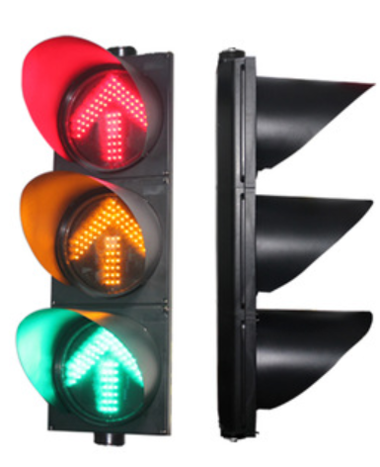
בסיס +בסיס
ראשי תיבות (נוטריקון)
הלחם
צה"ל
רמזור
Notes:
נסכם
בדרך של חיבור בסיס + בסיס אנו מבחינים בין
1. הלחם, כמו רמזור –אילו בסיסים מרכיבים את "רמזור"? רמז + אור
2. ראשי תיבות (נוטריקון), כמו צה"ל.
בשני המקרים נעשה חיבור של שני בסיסים או יותר.

Slide 22
משימה להפסקה
מהי דרך התצורה של המילה פִּשְפְּשוּק?
Notes:
פשפשוק – פשפש + שוק -דרך התצורה- הלחם בסיסים

Slide 23
משימה להפסקה
הלחם בסיסים
פִּשְפֵּש + שוּק
פִּשְפְּשוּק =
Notes:
פשפשוק – פשפש + שוק -דרך התצורה- הלחם בסיסים

Slide 24
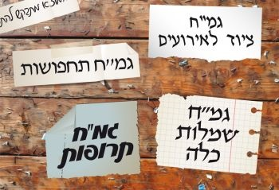
בואו נתרגל
בסיס + בסיס
ראשי תיבות
גמ"ח=גְּמִילוּת חֲסָדִים
Notes:
לפנינו מודעה ובה המילה גמ"ח.
גמ"ח=ראשי תיבות של גמילות חסדים ביהדות.
גְּמִילוּת חֲסָדִים הוא כינוי לכמה מצוות המחייבות עזרה לזולת בגופו ובממונו, והתחשבות באחר,
למשל, ביקור חולים, הכנסת כלה, ניחום אבלים.

Slide 25
בסיס+בסיס
ראשי תיבות
קק"ל= קרן קימת לישראל
Notes:
קק"ל – קרן קיימת לישראל
דרך התצורה- ראשי תיבות

Slide 26
בואו נתרגל
בסיס +צורן
חַשְמַלַּאי= חַשְׁמַל +Xאי
Notes:
לפנינו מודעת דרושים.
חשמלאי – חשמל + םאי
בסיס + צורן המציין בעל מקצוע

Slide 27
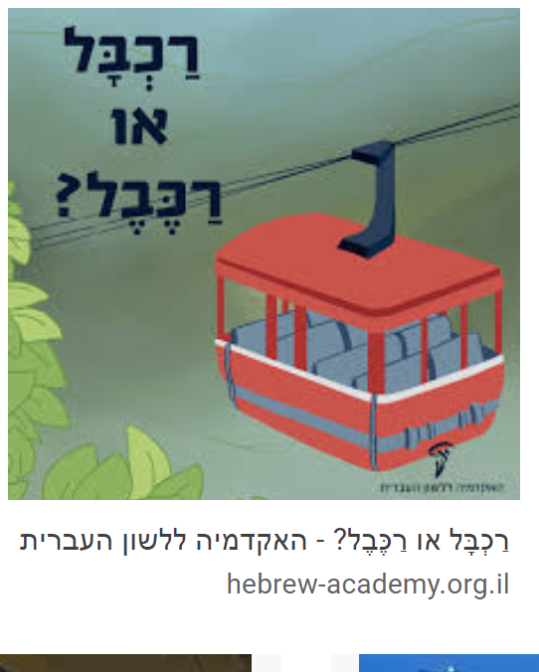
בואו נתרגל
הלחם בסיסים
רַכֶּבֶת + כֶּבֶל
Notes:
פרסום מתוך אתר האקדמיה ללשון העברית.
רכבל= רכבת + כבל. בסיס ובסיס.
זוהי טעות שכיחה/נפוצה בהגיית המילה.

Slide 28
בסיס + בסיס
הלחם
פְּלָדֶלֶת = פלדה +דלת
שורש + תבנית (משקל)
פְּרִיצָה = פר"צ + קְטִילָה
תִּקּוּן = תק"נ + קִטּוּל
הַחְלָפָה= חל"פ + הַקְטָלָה
Notes:
לפנינו פרסום לשירות של חברת "פלדלת".
פלדלת- כיצד נוצרה המילה?
הלחם של 2 בסיסים: פלדה + דלת.
שימו לב הבסיסים אינם שלמים, אלא שבורים, הושמטו אותיות--- פלדה + דלת>> הושמטו ה"א ו-דל"ת.
חברת פלדלת מציעה שירות של פריצת הדלת, תיקונה או החלפתה. בואו נבדוק את דרך התצורה של כל אחד מן השמות הללו.

Slide 29
בסיס + צורן
= מַחְסָן+ Xאי
מַחְסְנַאי
= מַלְגֵּזָה +Xן
מַלְגֵּזָן
Notes:
מפעל כרומגן מחפש גם הוא עובדים.
מחסנאי ומלגזן.
מהי דרך התצורה? מהי משמעות הצורן הסופי?
מלגזן ו-מחסנאי- בעל מקצוע

Slide 30
בסיס + צורן
מַנְעוּלָן = מַנְעוּל + Xן
אַרְצִי = אֶרֶץ + Xי
שורש + תבנית (משקל)
תִּקּוּן = תק"נ +קִטּוּל
פְּרִיסָה = פר"ס+ קְטִילָה
Notes:
לפנינו כרטיס ביקור
ארצית- נשמיט את צורן הנטייה לנקבה> ארצי= ארץ + אי - שם תואר.

Slide 31
גזירה קווית
גזירה מסורגת
3.בסיס +בסיס
2.בסיס +צורן
1.שורש ותבנית
ראשי תיבות
(נוטריקון)
הלחם
תנ"ך
רמטכ"ל
כספומט
כדורגל
ילדון
כפית
הפחתה
שמירה
Notes:
עכשיו נכיר שני מושגים:
גזירה מסורגת וגזירה קווית.
בואו נסביר ונדגים......

Slide 32
גזירה קווית
בסיס וצורן סופי הבאים זה אחר זה ויוצרים מילה אחת.
רֹאש
רֹאש + Xוֹן > רִאשוֹן
Notes:
מהי גזירה קווית?
בסיס וצורן סופי הבאים זה אחר זה ויוצרים מילה אחת.
נדגים באמצעות המילה "ראש": כאשר נוסיף לה צורן סופי בשמות שיווצרו הבסיס והצורן הסופי יבואו בזה אחר זה
(ראשון, ראשי וכו)

Slide 33
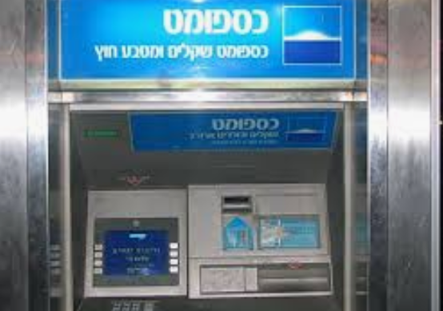
גזירה קווית
שני בסיסים (מילים עצמאיות) או יותר הבאים זה אחר זה באופן קווי ויוצרים מילה אחת.
צה"ל - צבא ההגנה לישראל
כספומט = כסף + אוטומט
Notes:
בדרך זו של גזירה קווית יש גם שני בסיסים (מילים עצמאיות) או יותר הבאים זה אחר זה באופן קווי ויוצרים מילה אחת.
כך למשל,
באמצעות הלחם נוצרה המילה "כספומט" – היא מולחמת משני בסיסים הבאים זה אחר זה, כסף ו-אוטומט.
אם נתבונן בשם "צה"ל" נבחין שלפנינו ראשי תיבות של צבא הגנה לישראל וזהו קיצור של מילים הבאות זו אחר זו באופן קווי.

Slide 34
גזירה מסורגת
השורש והתבנית מסתרגים (משתלבים) זה בזה ולא מתחברים באופן קווי.
קְפִיצָה הִתְרַגְּשׁוּת סִפּוּר נַזֶּלֶת
הַפְעָלָה הִזָּכְרוּת רַקְדָּן
Notes:
המושג השני שנכיר בהקשר זה של גזירת מילים הוא גזירה מסורגת.
מהי גזירה מסורגת?
השורש והתבנית מסתרגים (משתלבים) זה בזה ולא מתחברים באופן קווי.
וזו דרך התצורה של שורש ותבנית (משקל).
להקריא את המילים
שימו לב, אותיות השורש הצבועות בצבע אדום משתלבות, מסתרגות בתוך התבנית הצבועה בכחול.
כך למשל, במילה "קפיצה, אנו רואים את אותיות השורש קפ"צ מסורג בתוך התבנית- קטילה.

Slide 35
גזירה קווית
גזירה מסורגת
3.בסיס +בסיס
2.בסיס +צורן
1.שורש ותבנית
ראשי תיבות
(נוטריקון)
הלחם
תנ"ך
רמטכ"ל
כספומט
כדורגל
ילדון
כפית
הפחתה
שמירה
Notes:
התרשים שלפנינו מציג את כל הנלמד היום ובשיעור הקודם תחת הנושא שלנו, תצורת השם.
התרשים כולל את שתי צורות גזירת המילים- גזירה מסורגת וגזירה קווית. תוכלו להבחין בין שתי הגזירות עפ"י הצבעים השונים.
כמו כן, מספרנו את שלוש דרכי התצורה שנלמדו והדגמנו כל דרך.
ועכשיו נעבור לתרגול המקיף את כל החומר הנלמד

Slide 36
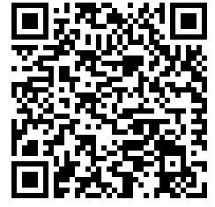
תרגול של שלוש דרכי התצורה
https://www.flippity.net/ma.php?k=1CBgZfPDVZFFkLanv5JkN4KUHn2k-f93z0p3c7mVqNOY
Notes:
לפניכם תרגול.
יש למיין את השמות לשלוש דרכי התצורה שלמדנו.

Slide 37
מה למדנו היום?
√ חזרנו על שתי דרכי התצורה שלמדנו בשיעור הקודם.
√ היכרנו דרך נוספת מרכזית ליצירת שמות בשפה העברית.

Slide 38
נוהל שימוש ביצירות מוגנות בזכויות יוצרים ואיתור בעלי זכויות
השימוש ביצירות במהלך שידור זה נעשה לפי סעיף 27א לחוק זכות יוצרים, תשס"ח-2007. אם הינך בעל הזכויות באחת היצירות, באפשרותך לבקש מאיתנו לחדול מהשימוש ביצירה, זאת באמצעות פנייה לדוא"ל rights@education.gov.il

